Slide 1
Hemoragia
(continuare)

Slide 2
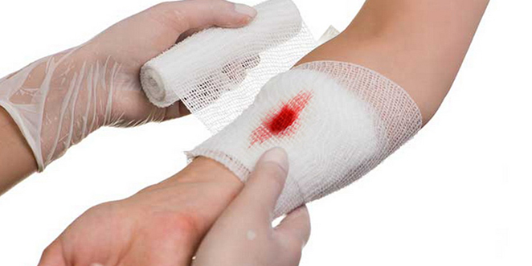
Hemostază provizorie prin compresiune circulară
Mijloace -banda elastică Esmarch -garou -mijloc improvizat: batistă,curea,frînghie,manșeta de tensiometru
Tehnica -se aplică în hemoragiile arteriale spre rădăcina membrului,în cele venoase spre capătul distal -se poate aplica peste haine sau peste pansament și se va strînge pana la disparitia hemoragiei -hemosaza arterială este eficientă dacă membrul capătă o nuanță alb-palidă și nu ceanotică(stază venoasă) -nu poate depăși 2h; Dacă transportul durează mai mult de 1-1,5 h , se va face garou la interval de 20-30 min,comprimând în acest timp rana cu comprese sterile apăsate cu forță;la reaplicare garoul se pune mai sus -Garoul se desface progresiv,deoarece prin desfacerea bruscă poate apărea șocul de degarotare -pe biletul ce însoțește garoul se notează data si ora aplicării

Slide 3
- Hemostază eficientă -ușor de realizat
-Nu poate fi aplicat întoate regiunile anatomice -întrerupe circulația înîntregul membru -după câteva minute apar dureri vii în membrul afectat -la aplicarea îndelungată nervii se pot degenera până la paralezii definitive,fibrele musculare degenerează,crește permeabilitatea capilarelor -După ridicarea garoului TA scade,Ps diminuă ca amplitudine,dacă a depășit 2 h supravegherea pacientului în primele 12h e OBLIGATORIE pentru a preveni șocul de garou,uneori fiind necesară chiar amputația membrului
Avantaje și dezavantaje

Slide 4
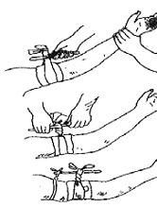
Hemostază provizorie prin pansament compresiv
-utilizabil singur în hemoragii capilare sau împreuna cu tamponarea în plăgile profunde -meșele nu se scot înainte de 48 h
Condițiile unui bun pansament compresiv: - să comprime sufiecient țesuturile -să fie facut în condiții de asepsie -să nu împiedice circulația de desubtul lui - să fie facut pentru a putea fie menținut 48h
-este preferat în timpul transportului -utilizabil în hemoragii venoase și capilare de la extremități,plăgile partilor moi buco-faciale,în plagile peretelui toracic si abdominal

Slide 5
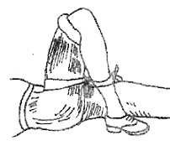
Flectarea puternică a extremității
-in plagile arterei femurale ,dupa ce se introduce în axilă o fașă,sau un alt corp dur invelit in vata sau tifon sau bucati din lenjeria pacientului,se flectează antebratul pe brat și se aplică bratul pe torace:membrul superior se fixează solid la torace cu o fașă,centură,bucăți de rufărie -pentru hemoragiile arterelor antebrațului sau în plăgi ale plicii cotului,se așează un sul în plica cotului și se flectează antebratul pe brat,fixîndu-se în această pozitie
în cazul hemoragiei de la radacina coapsei -aplicarea unui sul la baza triunghiului Scarpa,care se fixează cu o fașă,curea,sfoară -aplicarea unui sulîn regiunea inghinală,urmată de flectarea si fixarea coapsei de abdomen si a gambei pe coapsă
În leziunile arterei poplitee hemostaza se obține prin așezarea unui sul în regiunel poplitee și flectarea puternică a gambei pe coapsă,cu fixarea ei în această poziție

Slide 6
Grăbirea hemostazei spontane
Adm. de Vit K-p.o;i/v;i/m
Adm. Ca: Ca gluconic,Ca clorat
Adm. De adrenalină(vasoconstricție)
Utilizarea sondei Sengstaken-Blakemore în varicele esofagiene
Sol. Hipertonice de Glucoză sau Sulfat de Mg în hemoragii cerebrale
Ergotina-exctracte de retrohipofiză-în metroragii

Slide 7
Hemostază provizorie chirurgicală
Se realizează atunci când se execută o operație cu risc hemoragic mare
Necesită condiții speciale(sală de operatii,personal calificat)

Slide 8
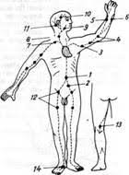
Alte tipuri de hemostază
Cauterizare: utilizabilă la vasele mici -cu mijloace fizice:termocauterizare,electrocauterizare -cu mijloace chimice: nitrat de argint
Forci presură -utilizabilă pentru vasele mici -rămâne pe loc 48-72h
Ligatură -cu catgut,bumbac,in,nylon -Pentru vasele mari se pun 2 fire la distanță de 3-4mm -se realizează prin act chirurgical
Pensarea vasului sângeînd - cu pensa Pean/Kocher -se vor pensa capetele vaselor secționare ,iar pensa va fi lăsată înplagă pe vasul prins aplicându-se peste ea un pansament asepric -pacientulse va transporta de urgență la spital

Slide 9
Administrarea:
Sângelui,plasmei,sau a înlocuitorilor:
ser fiziologic,
sol Ringer, sol de Glucoză izotonică, sol Cristaloide-Macrodex
Oxigen
Vitamine: B, seruri minerale:Fe, alimentație adecvată

